Slide 1
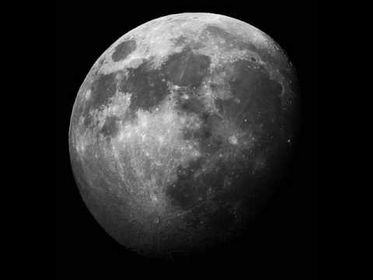
A Hold
Földünk természetes kísérője, a HOLD
Hozzánk legközelebb eső égitest.

Slide 2
Szólások, közmondások
A Hold hol nő, hol fogy, hol megszarvasodik, nehezen lehetne rá köntöst szabni.
A követ és Holdat egyaránt ne ugasd.
A kutya, ha más nincs, a Holdat ugatja.
A Nap is, Hold is fogyatkozik.
Addig tündöklik a Hold, míg a Nap helyre ér.
Átúszta, mint Pap Miska a Holdat.
Holdat ugatja a kutya.
Holdra 341ugat. (Olyan ellen áskálódik, kinek nem árthat)
Már a Nap a Holddal egészen összement. (Egészen kopasz.)
Megtelt mint a Hold.
Még a Hold is nagyobb volt.
Napnál ebédelt, Holdnál vacsorált. (Koplalt.)
Nem árt az ebugatás a Holdnak.
Olyan az élet mint a Hold, néha tellik, néha fogy.
Sápadt mint a Hold. Sokszor megszarvasodik addig a hold.
Változó mint a Hold.

Slide 3
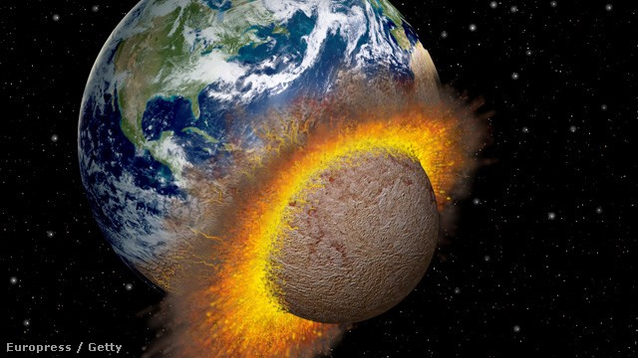
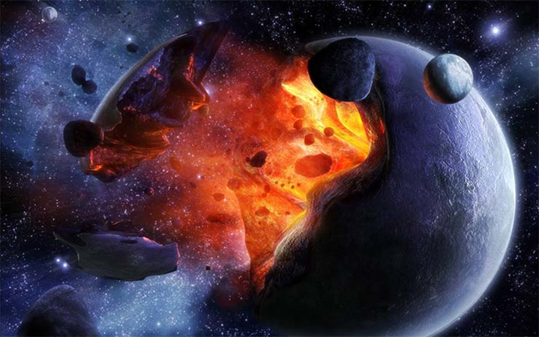
A Hold keletkezése
A Hold 4 és fél milliárd évvel ezelőtt alakult ki. Az Ősföldet eltalálta egy Mars nagyságú bolygó, és a becsapódástól hatalmas anyagmennyiség lökődött ki
Ez az anyag először gyűrűvé állt össze, majd gömb alakú bolygótestté formálódott, amelyből később a Hold fejlődött ki.

Slide 4
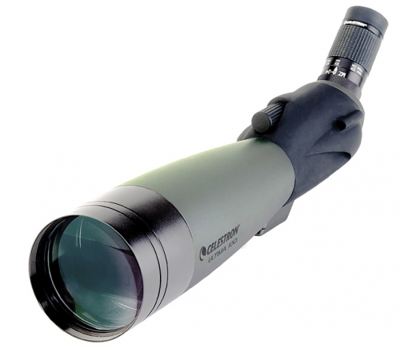
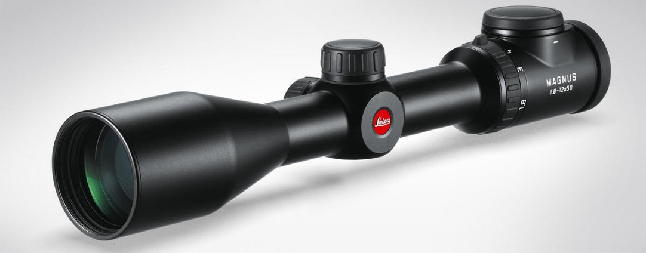
Távcsövek:
csillagászati
madarász
vadász

Slide 5
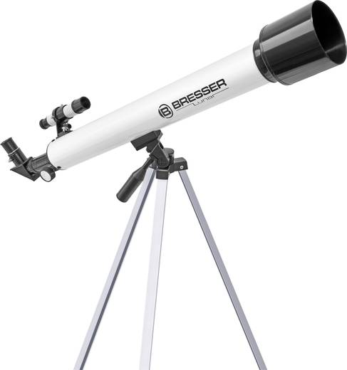
Csillagászati távcső

Slide 6
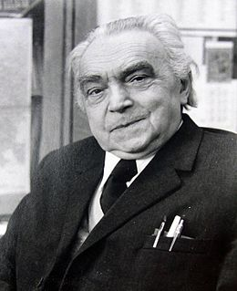
Kulin György csillagász (1905-1989)
21 kisbolygó fedezett fel (Pannónia, Mátra)
sok ezer távcsőtükröt csiszolt

Slide 7
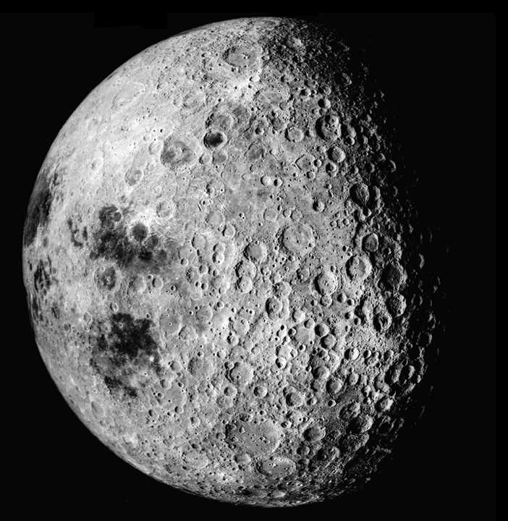
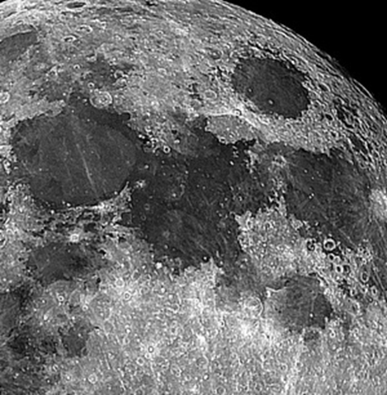
A Hold jellemzői
A Hold az egyetlen olyan égitest amelynek felszínét a Földről távcsővel meg lehet figyelni.
A Holdon a sötét színű foltok a medencék, a világosabb foltok a fennsíkok.
A medencék óriási meteor-becsapódások nyomán keletkeztek.
A Holdon váltakoznak a nappalok és az éjszakák, mindegyik 15 földi napig tart.
Ez nagy hőingadozást eredményez. A két hétig tartó nappal alatt felszíne egészen áttüzesedhet azon a tájon, ahol a Nap éri. Hőmérséklete akár a +120 Celsius fokot is meghaladhatja. A 14 napig tartó éjszaka alatt teljesen kihűl a vidék, a hőmérséklet eléri a - 150 Celsius fokot is.
A Holdnak nincs légköre, vize, nincsenek felhői, az égbolt teljesen feketének látszik. A Holdon nincs csapadék, nincsenek élőlények, nincs növényzet, nincs levegő, nem fúj a szél, nincs hang.

Slide 8
1969 júliusában az Apollo-program keretében indították az Apollo–11-et, amelynek parancsnoka volt. Edwin Aldrinnal együtt 1969. július 20-án szálltak le a Holdra.

Slide 9
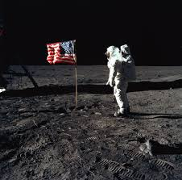
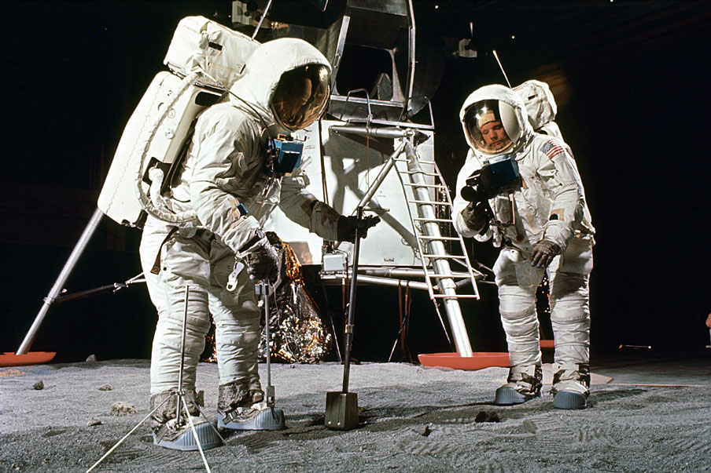
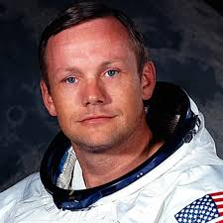

Slide 10
Az automata leszállást megszakította, mert a felderítő fényképek alapján síknak vélt terület közelről sziklásnak bizonyult. Kézi vezérléssel repült tovább, míg talált leszállásra alkalmas sík terepet. Vadászpilótai tapasztalatára, legendás nyugalmára volt szüksége a művelet végrehajtásához, a leszálláshoz használható üzemanyagból végül mindössze 20 másodpercre elegendő maradt a tartályokban. Néhány óra szükséges ellenőrzés elvégzése után első emberként kilépett a Holdra,
Összesen 8 napot, 13 órát és 59 percet töltött a világűrben.

Slide 11
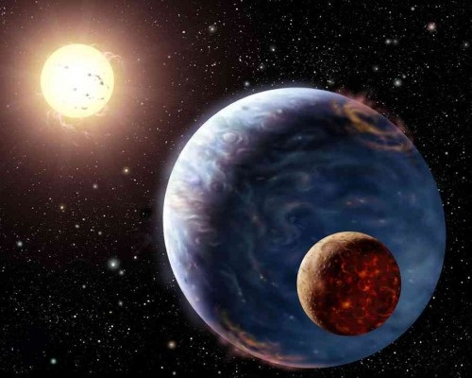
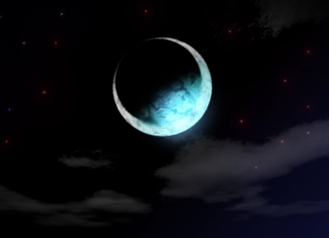
A Hold mozgásai
A Hold saját tengelye körül forog, és közben kering a Föld körül.
A Hold a Földdel együtt kering a Nap körül is.
A Holdnak nincs saját fénye csak a Nap fényét veri vissza.
Körülbelül 29 nap alatt kerüli meg egyszer a Földet.
Holdfogyatkozás akkor jön létre, ha a Föld a Nap és a Hold közé kerül és eltakarja a Holdat.

Slide 12
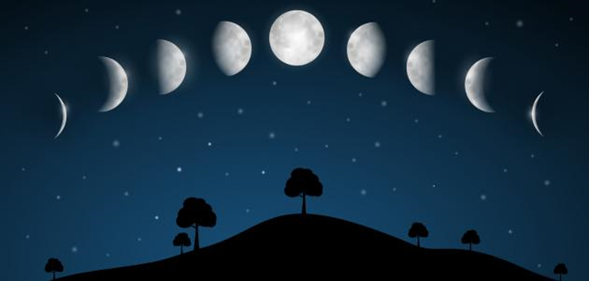
A Hold fényváltozásai
A Holdat négy hétig figyelve azt tapasztaljuk, hogy alakja folyamatosan változik. Attól függően, hogy mennyit látunk belőle. A köznyelv szerint a Hold megtelik, majd elfogy. Ha D betűre hasonlít, akkor a növekvő Holdat látjuk. Ha C betűre hasonlít , akkor fogyófélben van.
Első negyed
Újhold Első negyed
Telihold Utolsó negyed

Slide 13
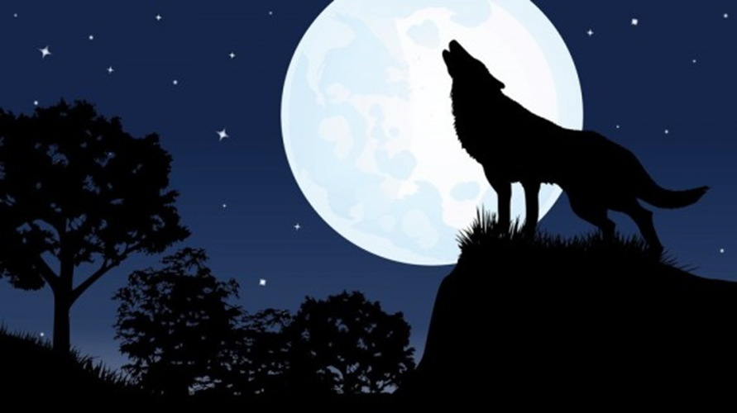
Köszönöm a figyelmet!

